Slide 1


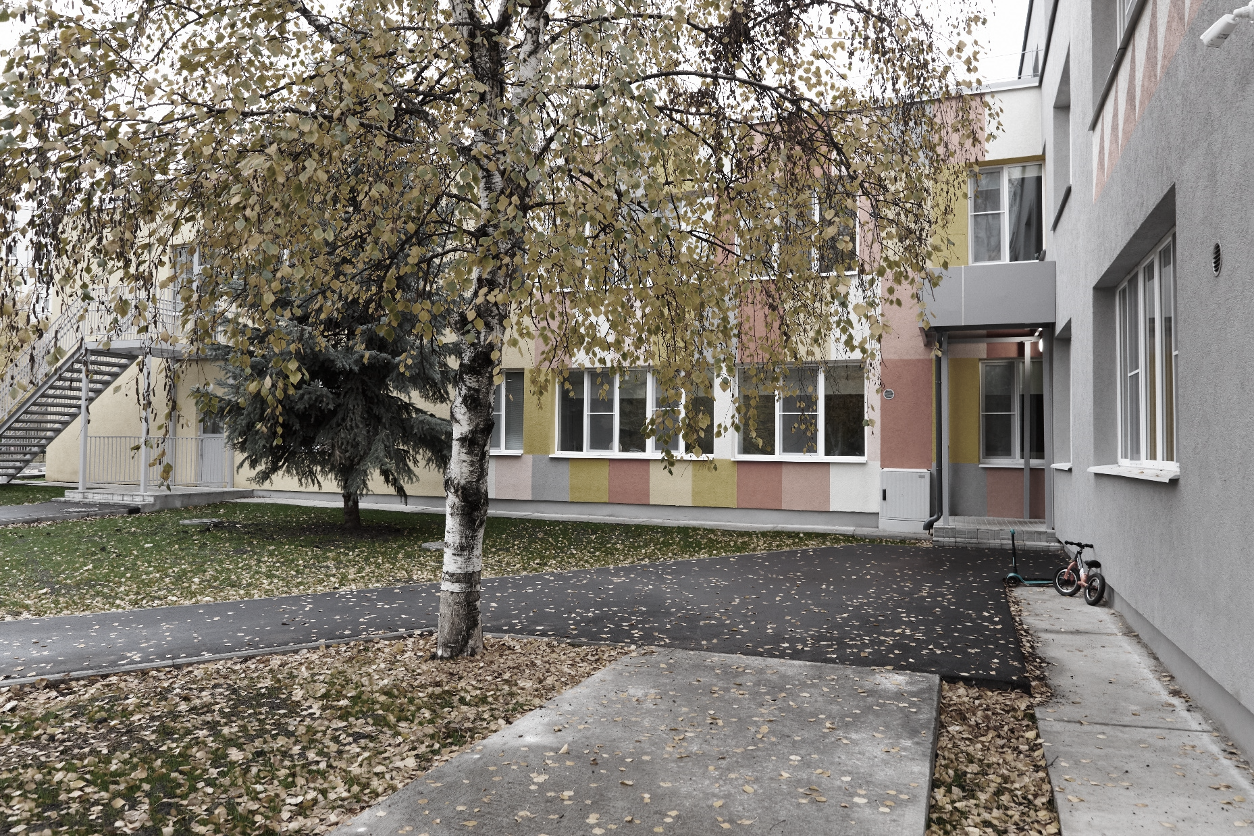
Организация приема в 1 класс
2023 -2024 учебный год

Slide 2
Нормативные правовые документы:
Федеральный закон от 29.12.2012 №273-ФЗ «Об образовании в Российской Федерации»
Порядок приема граждан на обучение по образовательным программам начального общего, основного общего и среднего общего образования, утвержденный приказом Министерства образования и науки Российской Федерации от 02.09.2020 №458
Постановление Главного государственного санитарного врача Российской Федерации от 28.09.2020 №28
Письмо Управления Роспотребнадзора по РТ от 07.04.2022 №08/7157 «О приеме в образовательные организации»
Постановление Исполнительного комитета г.Казани от 07.03.2023 №678 «О закреплении муниципальных образовательных организаций за конкретными территориями города Казани»
Порядок приема на обучение по образовательным программам начвального общего образования МАОУ «Прогимназия № 360»

Slide 3

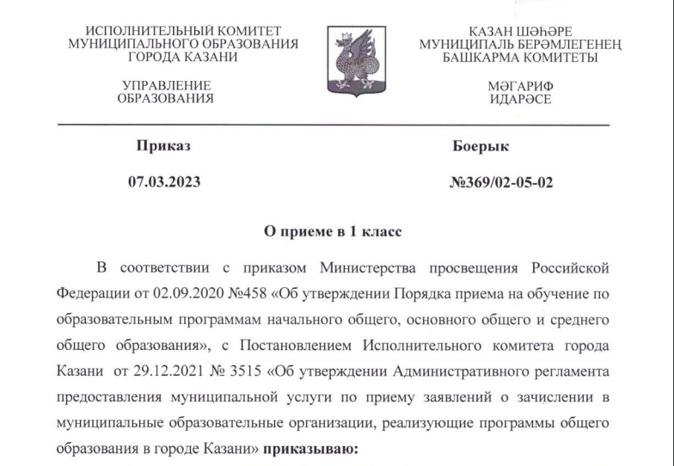

Прием заявлений
с 30 марта по 30 июня 2023 года
План и график приема документов
в 1 класс
Втроник с 14.00 до 18.00
Четверг с 9.00 до 12.00
МАОУ «Прогимназия №360»
Ул. Адоратского 8а
Приемная, 2 этаж

Slide 4
Необходимо предоставить следующие документы:
Копию документа, удостоверяющего личность родителя (законного представителя) ребенка;
Копию свидетельства о рождении ребенка или документа, подтверждающего родство заявителя;
Копию документа, подтверждающего установление опеки или попечительства (при необходимости);
Копию документа о регистрации ребенка или поступающего по месту жительства или по месту пребывания на закрепленной территории или справку о приеме документов для оформления регистрации по месту жительства (в случае приема на обучение ребенка или поступающего, проживающего на закрепленной территории, или в случае использования права преимущественного приема на обучение по образовательным программам начального общего образования);
Справку с места работы родителя(ей) (законного(ых) представителя(ей) ребенка (при наличии права внеочередного или первоочередного приема на обучение);
Копию заключения психолого-медико-педагогической комиссии (при наличии).

Slide 5
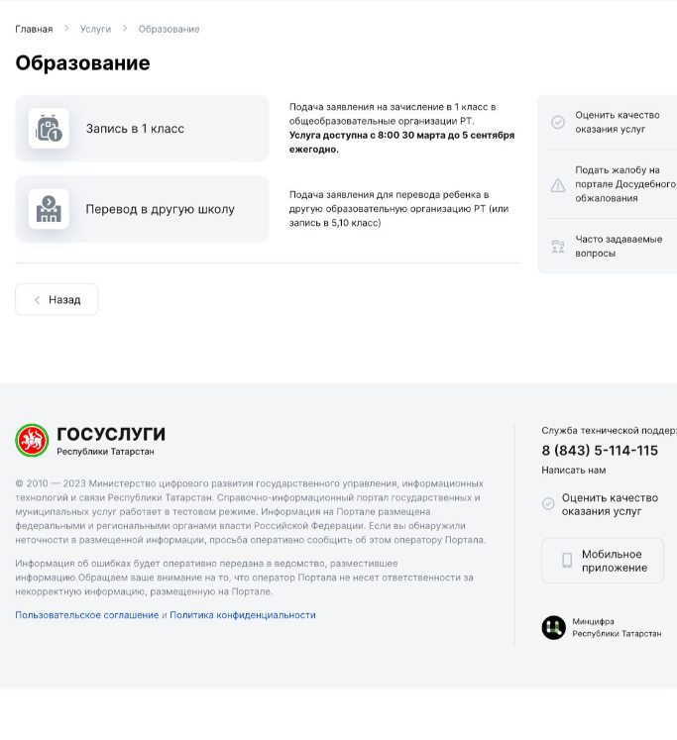
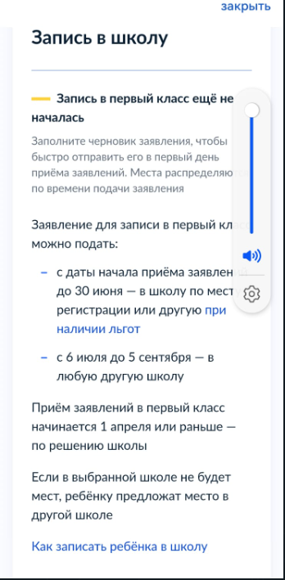
Прием заявлений в электронном виде
Госуслуги РТ
Госуслуги РФ

Slide 6




Способы подачи заявления
в электронном виде посредством ЕПГУ Единый портал государственных и муниципальных услуг
с использованием Государственной информационной системы Республики Татарстан
лично
почтовая связь

Slide 7
Городская комиссия по вопросу приема в 1 класс
Место проведения | Дата | Время работы комиссии
школа №113 | 22 марта 2023 года 12 мая 2023 года 16 августа 2023 года По предварительной записи по тел.: 223-23-77 (доб.66358) | с 15.00 до 17.00
школа №64 | 24 марта 2023 года 19 мая 2023 года 18 августа 2023 года По предварительной записи по тел.: 223-23-75 (доб.66372) | с 15.00 до 17.00
школа №136 | 15 марта 2023 года 2 июня 2023 года 25 августа 2023 года По предварительной записи по тел.: 223-23-73 (доб.66366) | с 15.00 до 17.00
прогимназия №29 | 17 марта 2023 года 9 июня 2023 года 23 августа 2023 года По предварительной записи по тел.: 223-23-76 (доб.66382) | с 15.00 до 17.00
Управление образования г.Казани, Г.Казань, ул. Б.Красная, д.1 каб.309, | По предварительной записи по тел.: 223-23-80 (доб.66208) | с 14.00 до 17.00

Slide 8
Преимущественное право при приеме
Брат и (или) сестра
полнородные
неполнородные
усыновленные (удочеренные)
дети, опекунами (попечителями) которых являются родители (законные представители) этого ребенка
дети, родителями (законными представителями) которых являются опекуны (попечители) этого ребенка

Slide 9
Первоочередное право при приеме
дети военнослужащих
дети сотрудников полиции
дети сотрудников органов внутренних дел, не являющихся сотрудниками полиции
дети сотрудников, имеющих специальные звания и проходящих службу в учреждениях и органах уголовно-исполнительной системы, органах принудительного исполнения Российской Федерации, федеральной противопожарной службе Государственной противопожарной службы и таможенных органах Российской Федерации

Slide 10
Прием с 30 марта по 30 июня в Прогимназию
(первая волна)
преимущественное право
первоочередное право
проживающие на закрепленной территории

Slide 11
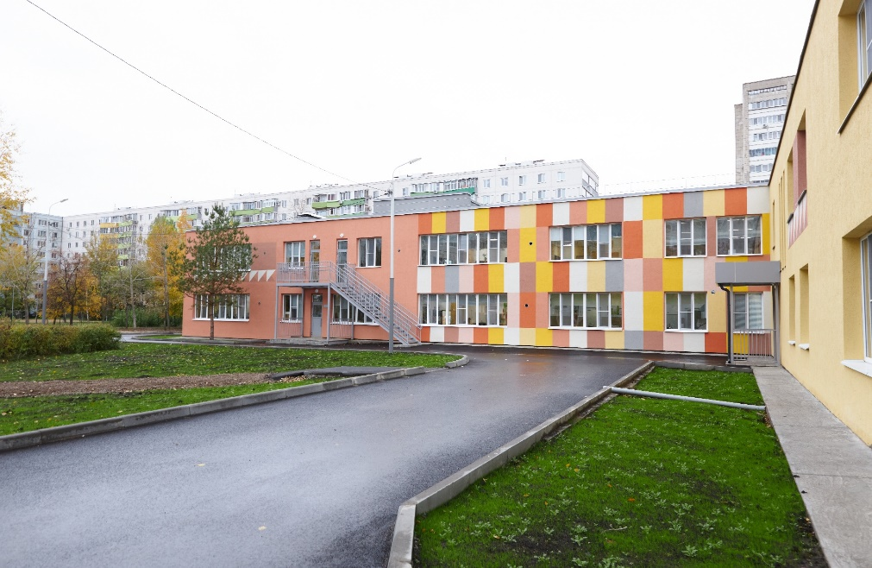
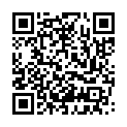
За необходимой информацией Вы можете обратиться
на сайт Прогимназии во вкладку «Прием в 1 класс»

